Slide 1


삼성 청년SW 7기
광주 4반 안다슬, 이정민

Slide 2
공공데이터와 카카오맵 API를 활용한
아파트 실거래가 정보 및 학군 정보 제공 사이트

Slide 3

목차

Slide 4
1. 프로젝트 소개

Slide 5
목차
22년 5월 19일 ~ 22년 5월 26일
19일 : 기획, 프로젝트 세팅
20일 :
21일
22일 : 로그인, 회원가입 페이지
23일 : 게시판 페이지
24일 : 지도, 맵 구현
25일 : 뉴스
26일

Slide 6
일정

Slide 7
프로젝트 기획

Slide 8
요구사항 정의서

Slide 9
2. 설계서

Slide 10
개발 환경

Slide 11
프론트 파일구조

Slide 12
설계 – 백엔드 파일 구조

Slide 13
ERD(테이블 구조도)

Slide 14
DTO(클래스 다이어그램)

Slide 15
Controller

Slide 16
Service

Slide 17
Mapper

Slide 18

기능1 : 메인화면

Slide 19
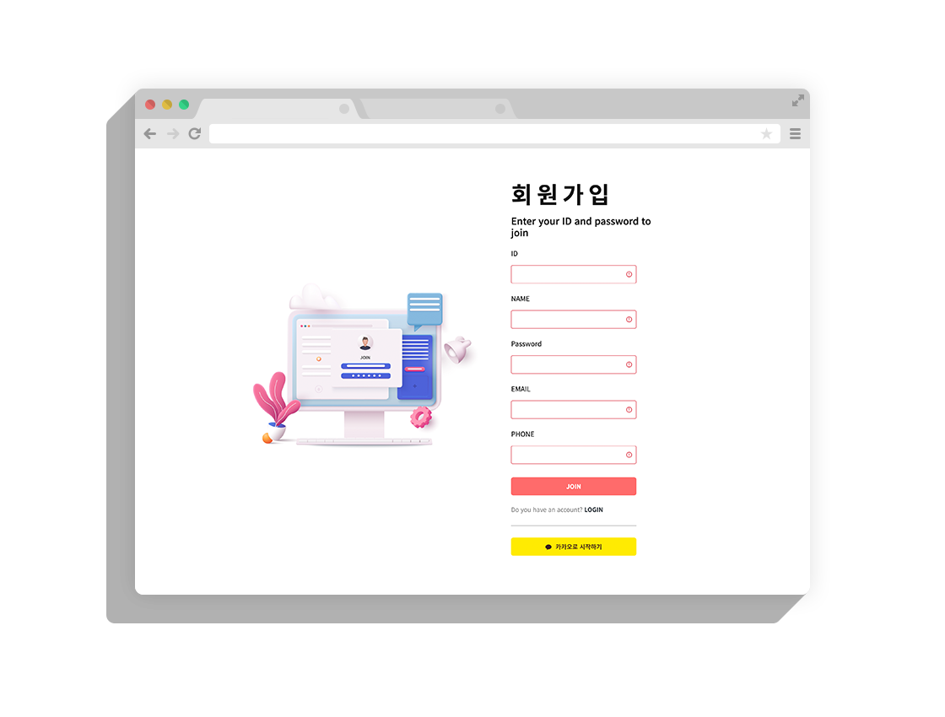
기능1 : 회원 - 회원가입

Slide 20
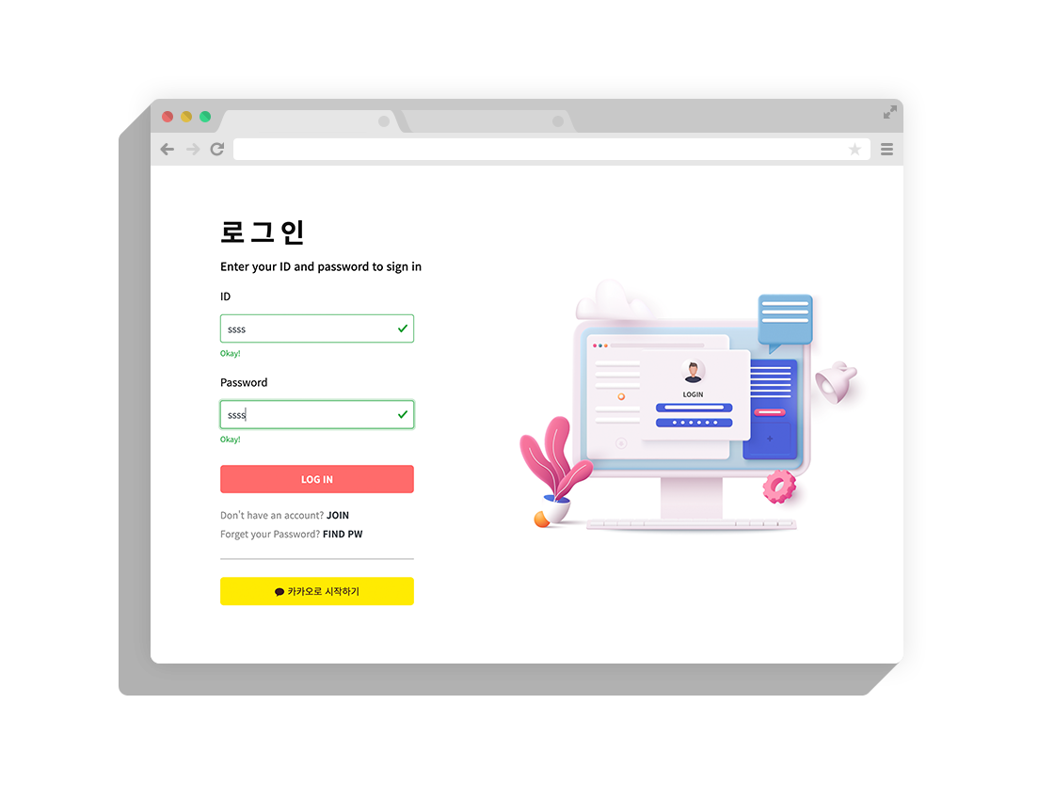

기능1 : 회원 - 로그인

Slide 21
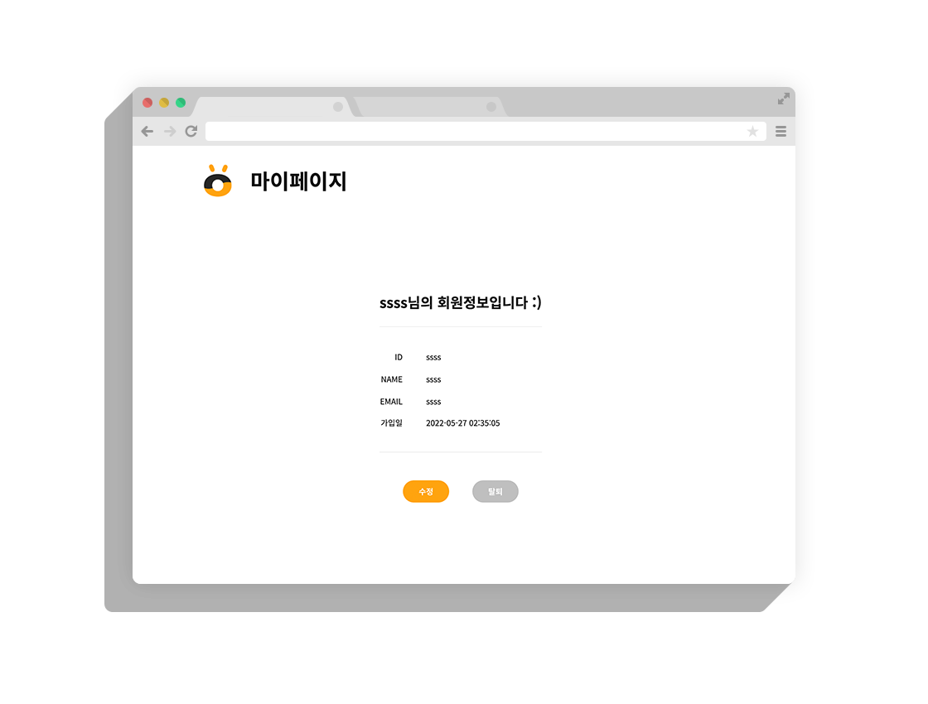
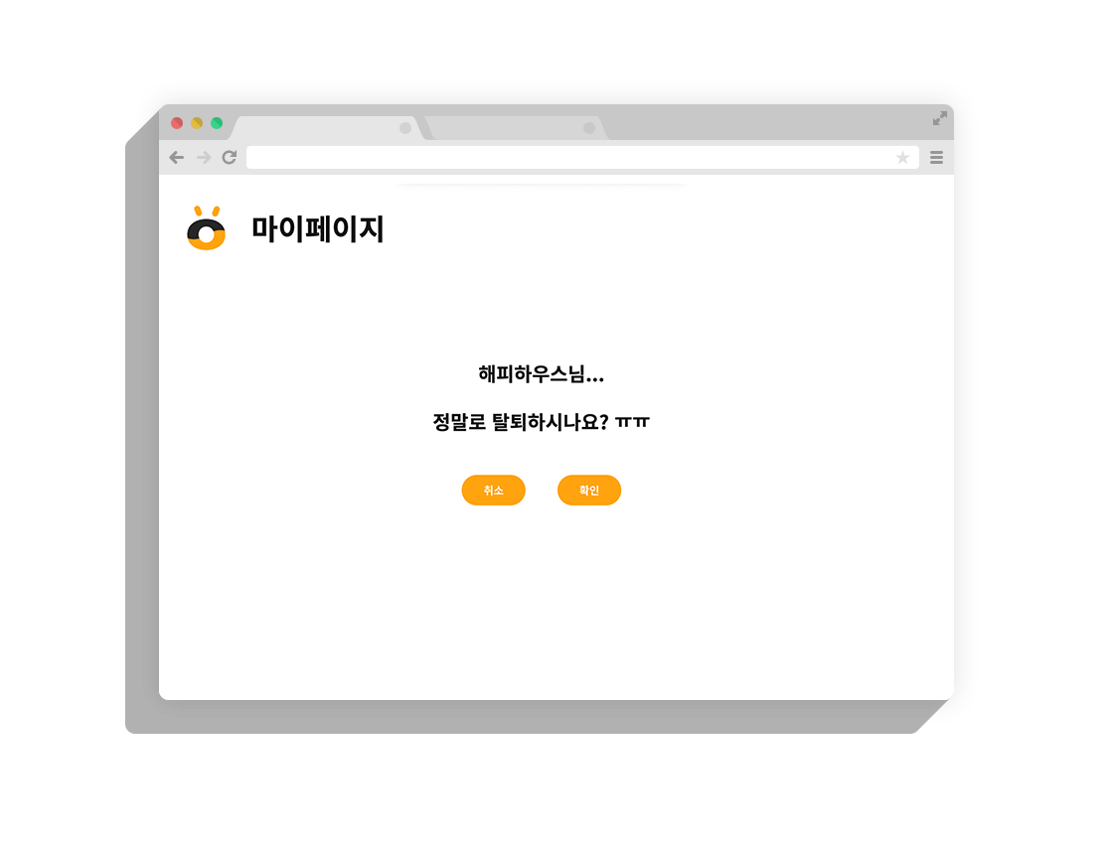
기능1 : 회원 - 회원정보수정

Slide 22
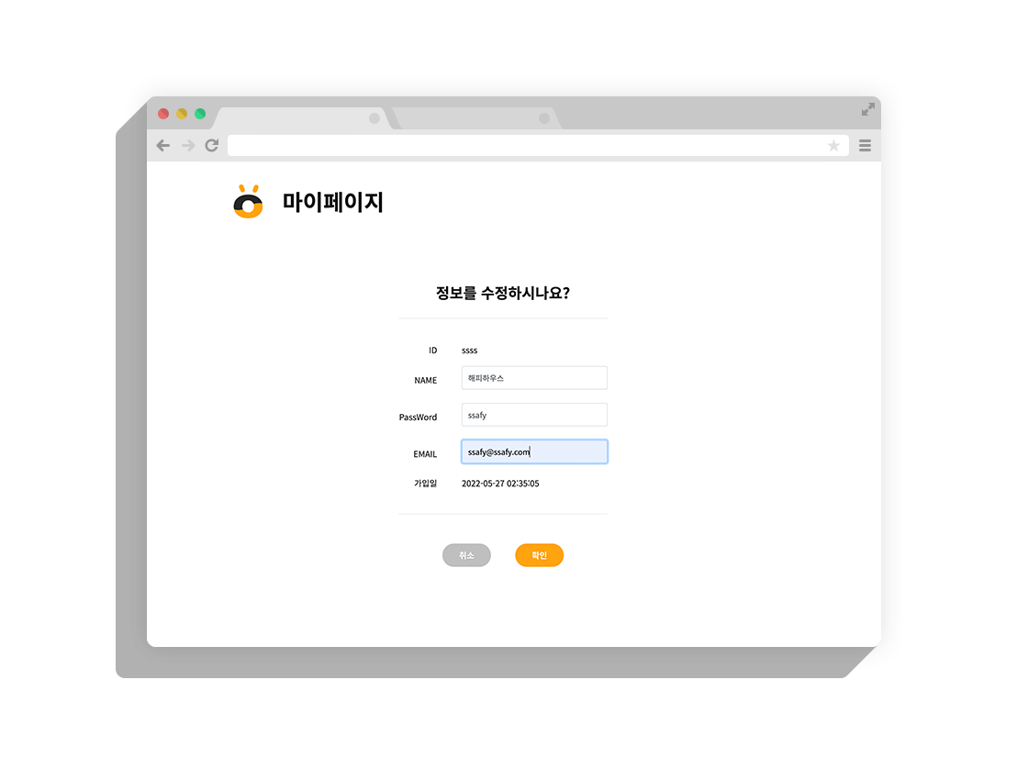
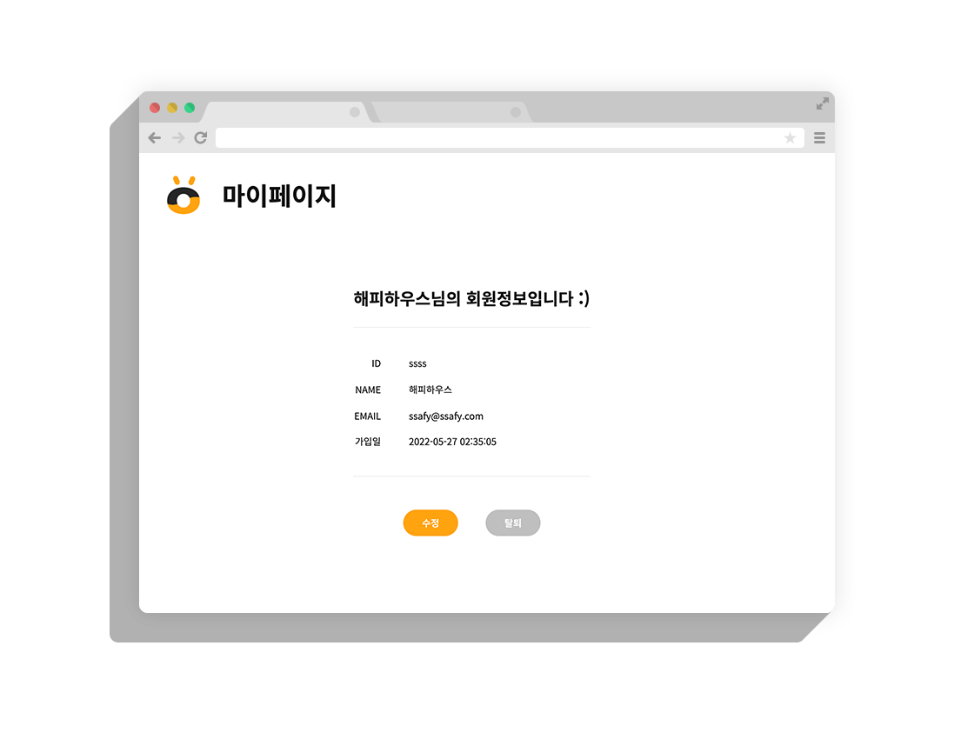
기능1 : 회원 - 회원정보수정

Slide 23
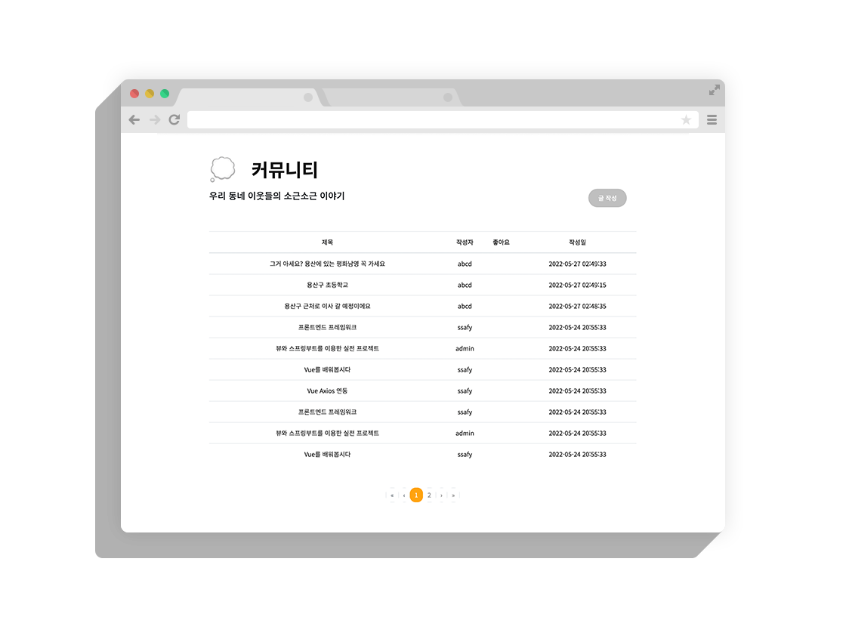
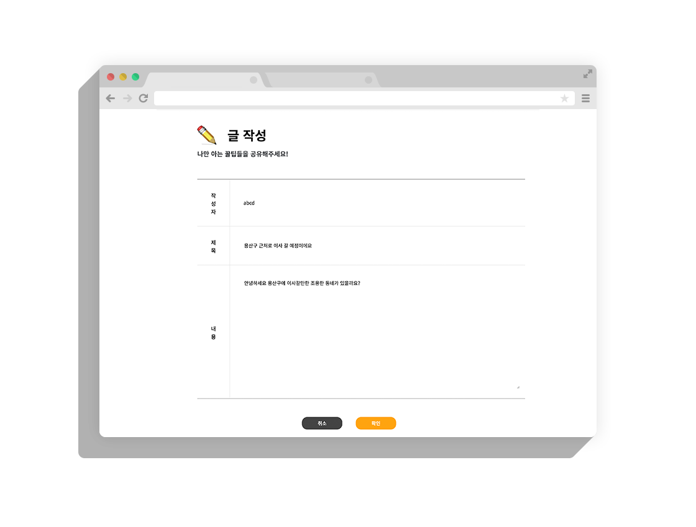
게시판-글작성/수정/삭제

Slide 24
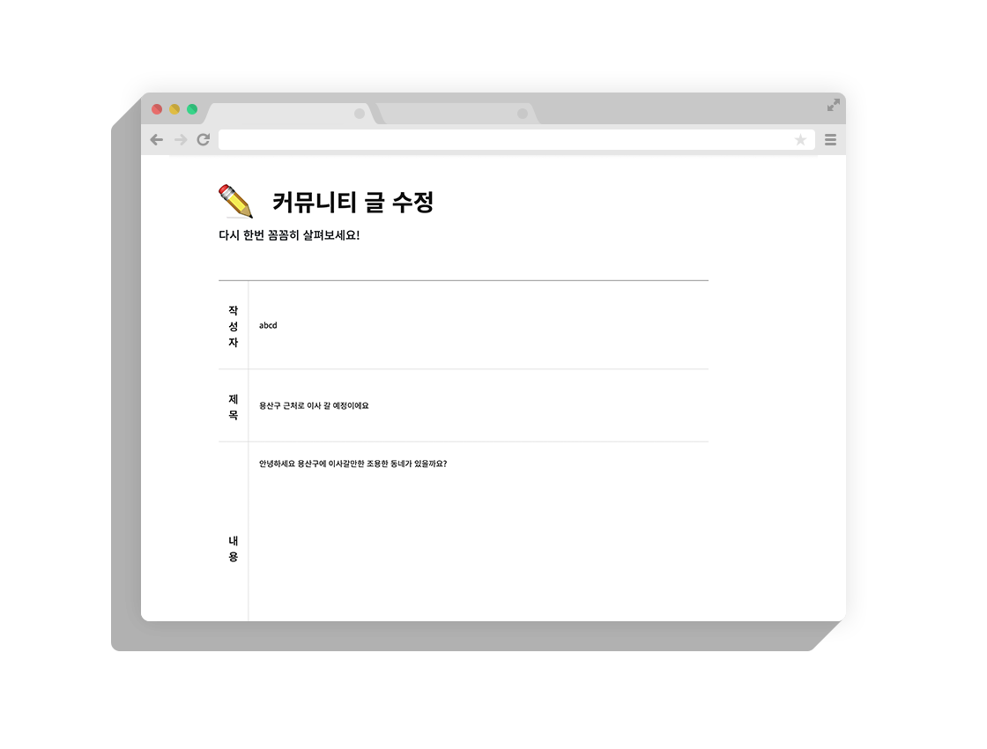
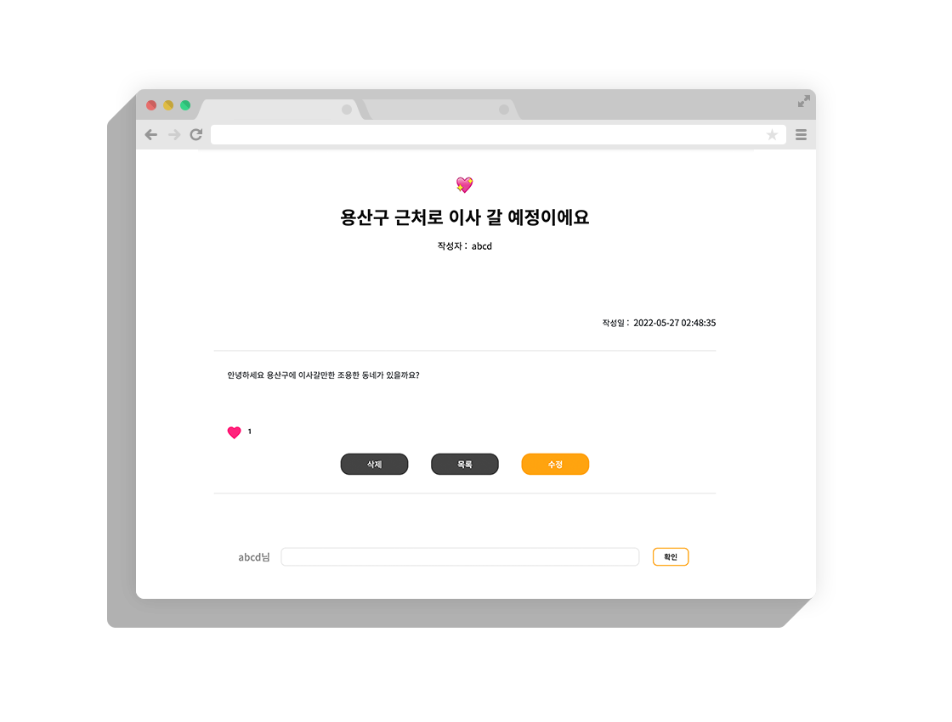
게시판-조회/수정

Slide 25
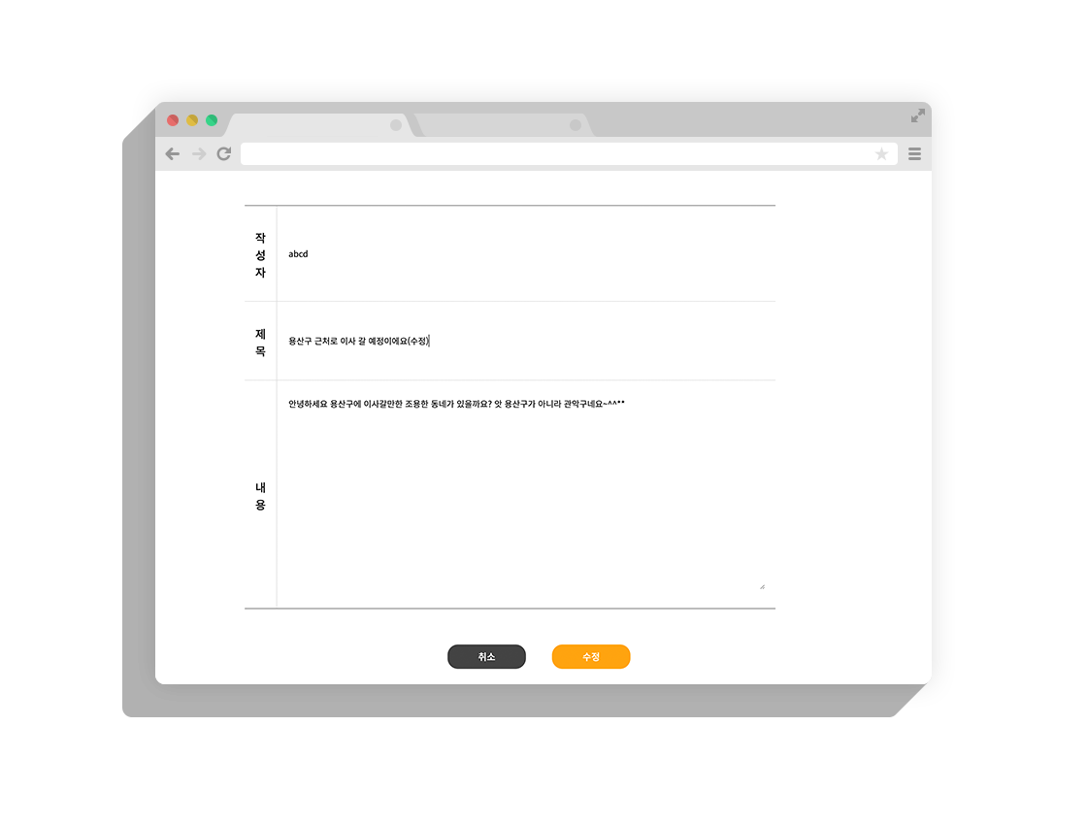
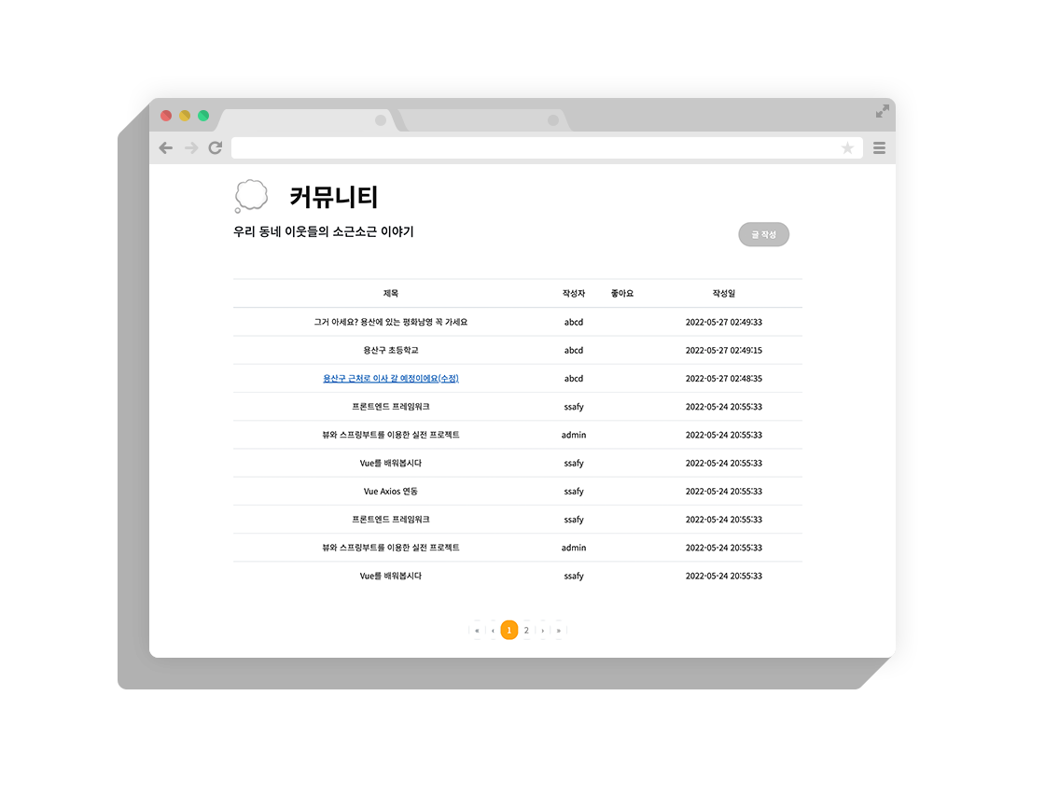
게시판-검색/기능

Slide 26
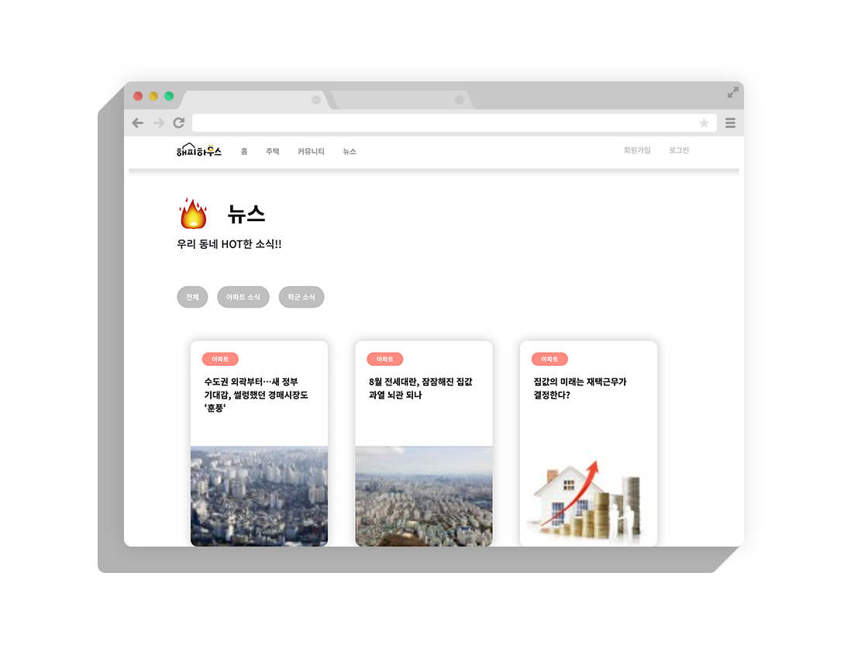
뉴스-뉴스 정보

Slide 27
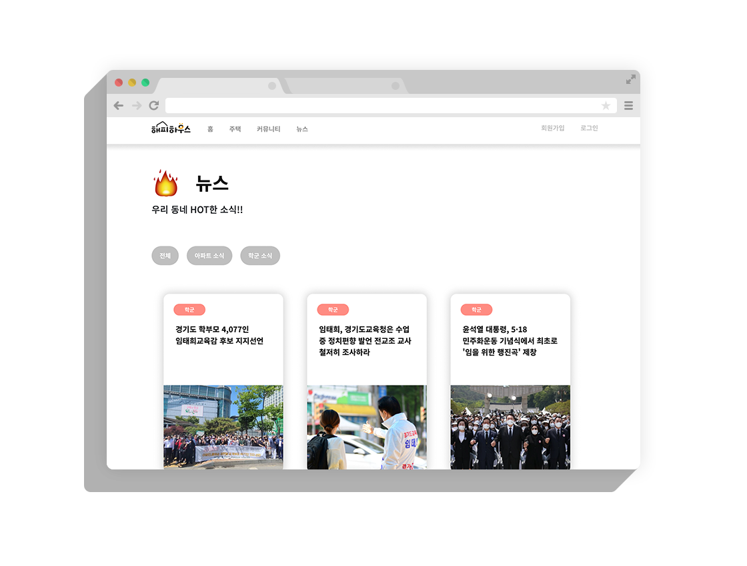
뉴스-뉴스

Slide 28
게시판-검색/기능

Slide 29
게시판-검색/기능

Slide 30
게시판-검색/기능

Slide 31
게시판-검색/기능

